Slide 1



1. 도면 검색 기능 및 도면도 제작 후 업로드 기능
도면 검색
검색결과 조회
있으면
의뢰인
도면 검색 결과
없으면
도면도 제작
FloorPlanner API

Slide 2



2. 구매할 가구 배치 가격비교 기능
가구 배치
배치된 가구 클릭
가구 배치 화면
가구 배치 완료
가구 상세 정보
있으면
도면 검색 결과
없으면
도면도 제작
등록 완료
도면 조회 가능
FloorPlanner API

Slide 3
3. 나만의 도면 제작 후 꾸미기 기능
가구 배치
검색결과 조회
가구 배치 완료
있으면
도면 검색 결과
없으면
도면도 제작
FloorPlanner API

Slide 4


4. AR을 이용한 가상 가구 배치 기능
AR 기능 실행
모바일 실행
가구 상세 정보
모바일 화면 상에서 가상으로 가구 배치 가능

Slide 5

5. 이미지 서칭을 이용한 가구 검색 기능
Image Searching API
어플리케이션 실행
가구 검색
유사 가구 가격 비고
구매할 가구 사진

Slide 6



6. 타임라인 형 인테리어 커뮤니티 기능
구매할 가구 결정
가구 상세 정보
결제 및 주문 진행
타임라인 형식으로 가구 구매 후기 게시글 등록 가능
좋아요 기능 및 댓글 기능을 이용해 타인의 구매 참여를 유도

Slide 7
AR API
전체 프로세스
어플리케이션 실행
구매할 가구 결정
가구 배치
배치된 가구 클릭
도면 검색
검색결과 조회
가구 배치 완료
스크린을 통해
가상으로 가구 배치 가능
결제 및 주문 진행
타임라인 형식으로 가구 구매 후기 게시글 등록 가능
좋아요 기능 및 댓글 기능을 이용해 타인의 구매 참여를 유도
가구 상세 정보
있으면
의뢰인
Image Searching API
도면 검색 결과
어플리케이션 실행
없으면
도면도 제작
FloorPlanner API
가구 검색
구매할 가구 사진
유사 가구 가격 비고

Slide 8
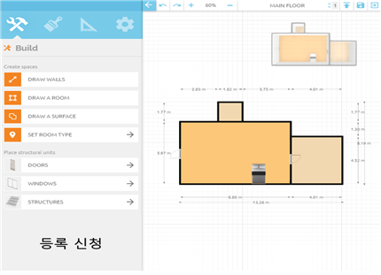
완료

Slide 9

로그인
가구 등록
입력 완료
가구 판매업체
가구 목록
이후 고객은 해당 가구 구매 가능
가구 정보 입력

Slide 10
로그인
도면 등록
입력 완료
아파트 시행사
도면 목록
이후 고객은 해당 도면 조회 가능
도면 정보 입력

